Slide 1
Stooge + comb sort
Участники: Газизянов Георгий, Гайфутдинова Алия, Бадиков Алмаз

Slide 2
Stooge Sort

Slide 3
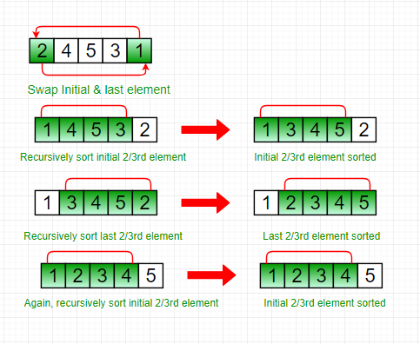
Принцип работы
Алгоритм Stooge sort заключается в следующем:
Если значение элемента в конце списка меньше, чем значение элемента в начале, то поменять их местами.
Если есть 3 или более элементов в текущем подмножестве списка, то:
Рекурсивно вызвать сортировку для первых 2/3 списка
Рекурсивно вызвать сортировку для последних 2/3 списка
Рекурсивно вызвать сортировку для первых 2/3 списка снова

Slide 4
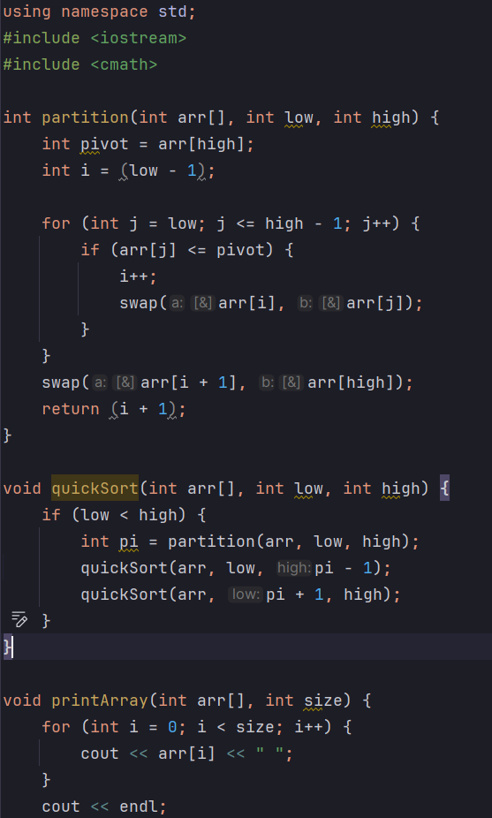
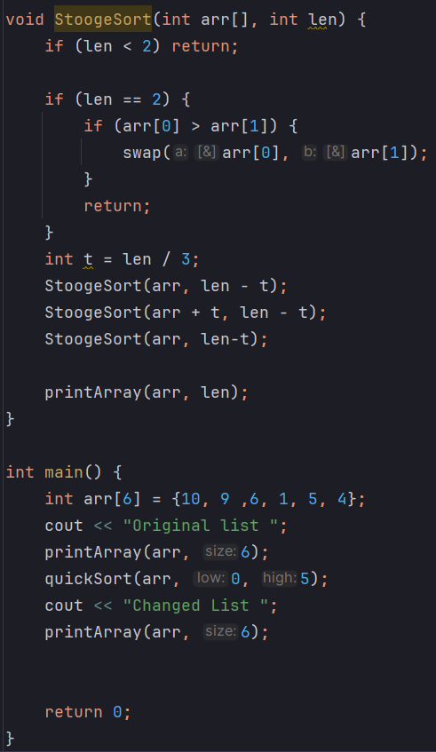
Пример кода

Slide 5
История создания
Сферы применения
Алгоритм Stooge Sort был придуман как шутка. Он не используется в практических приложениях из-за низкой производительности, но интересен с точки зрения теории алгоритмов. Сортировка названа в честь комик-труппы «Three Stooges» («Три недоумка») веселившей американскую публику в прошлом веке: с начала 30-х по конец 60-х.
числовой анализ и управление БД

Slide 6
Плюсы и минусы
Простота реализации
Образовательная ценность
высокая временная сложность
неустойчивость

Slide 7
Comb Sort

Slide 8
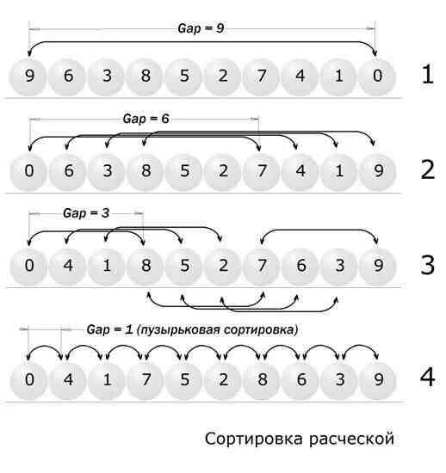
Принцип работы
Процесс работы Comb Sort включает следующие этапы:
Инициализация промежутка. Изначально он равен размеру массива.
Уменьшение промежутка. На каждой итерации промежуток делится на специальный коэффициент уменьшения (обычно 1,3).
Сравнение элементов. Сравниваются элементы, расположенные на текущем промежутке, и, если они в неправильном порядке, меняются местами.
Повторение процесса. Процесс повторяется, пока промежуток не достигнет 1. В этом случае алгоритм ведёт себя как пузырьковая сортировка, чтобы окончательно отсортировать массив.

Slide 9
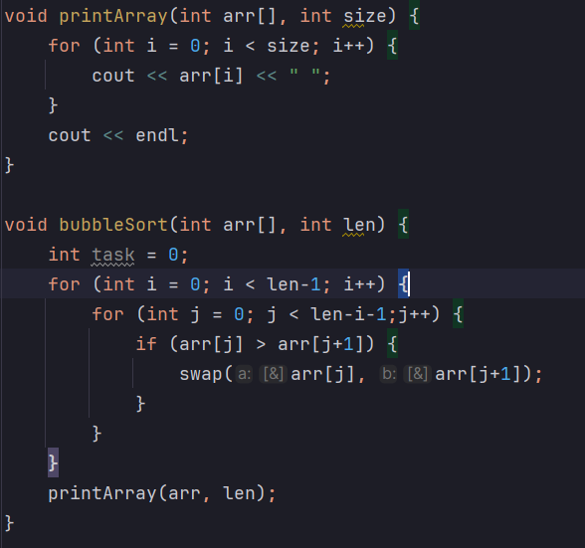
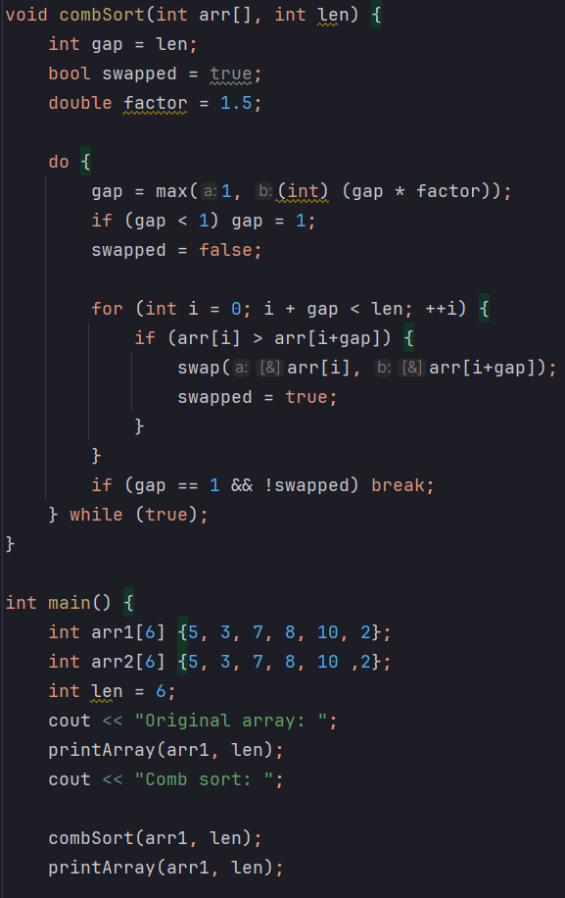
Пример кода

Slide 10
История создания
Сферы применения
Алгоритм сортировки расчёской (англ. comb sort) был изначально спроектирован Влодзимежом Добосевичем в 1980 году. Позднее алгоритм был переоткрыт и популяризован в статье Стивена Лэйси и Ричарда Бокса в журнале Byte Magazine в апреле 1991 года. Они назвали алгоритм «comb sort», что связано с визуальным образом итеративных проходов данных, «где касаются зубы расчёски».
В основном только для работы с массивами.

Slide 11
Плюсы и минусы
улучшенная сортировка пузырьком
простота реализации
низкая эффективность
неустойчивость

Slide 12
Спасибо за внимание

